Slide 1
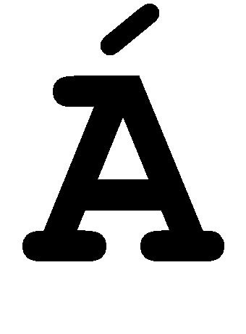
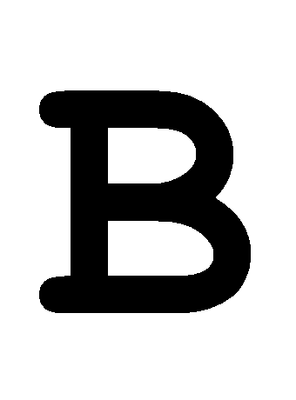
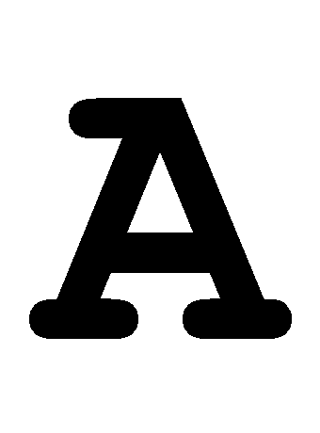
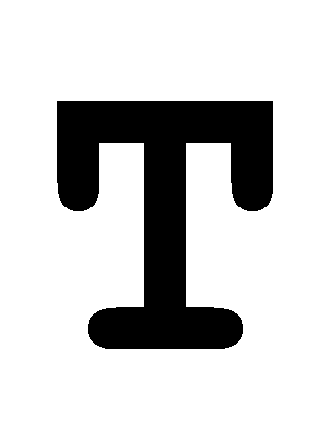
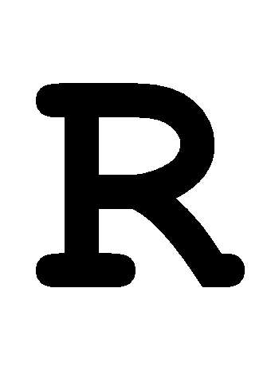

Slide 5
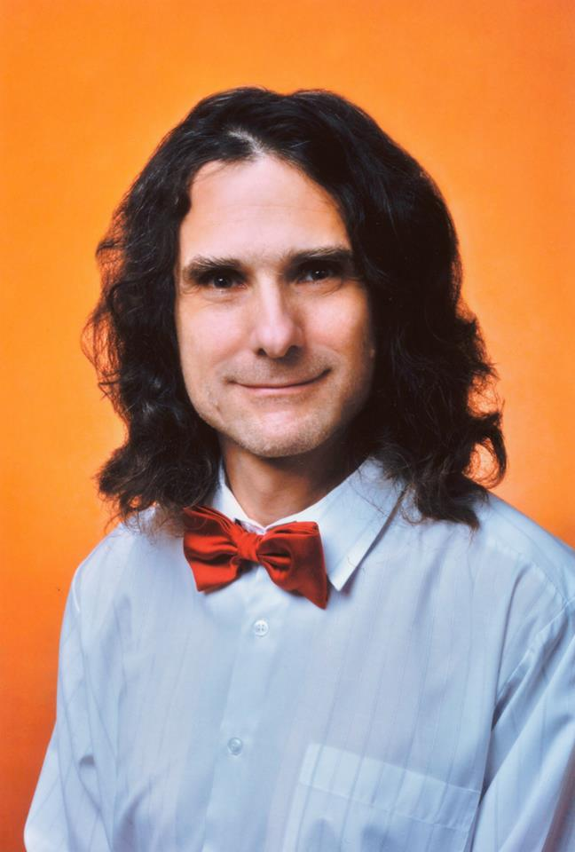
Most egy dobókockával végzünk el egy telepatikus kísérletet.

Slide 6
Egy szabályos dobókockának hat oldala van. A dobókockának van olyan oldala, amelyiken 1 pötty van. A dobókockának van olyan oldala, amelyiken 2 pötty van.
A dobókockának van olyan oldala, amelyiken 3 pötty van.
A dobókockának van olyan oldala, amelyiken 4 pötty van.
A dobókockának van olyan oldala, amelyiken 5 pötty van.
A dobókockának van olyan oldala, amelyiken 6 pötty van.

Slide 7
Egy szabályos dobókocka két szemközti lapján levő összesen 7 pötty van. Ez azt jelenti, hogy ekkor a szabályos dobókockán egymással szemben van az 1 pöttyös és a 6 pöttyös oldal, egymással szemben van a 3 pöttyös és a 4 pöttyös oldal, és egymással szemben van az 5 pöttyös és a 2 pöttyös oldal.

Slide 8
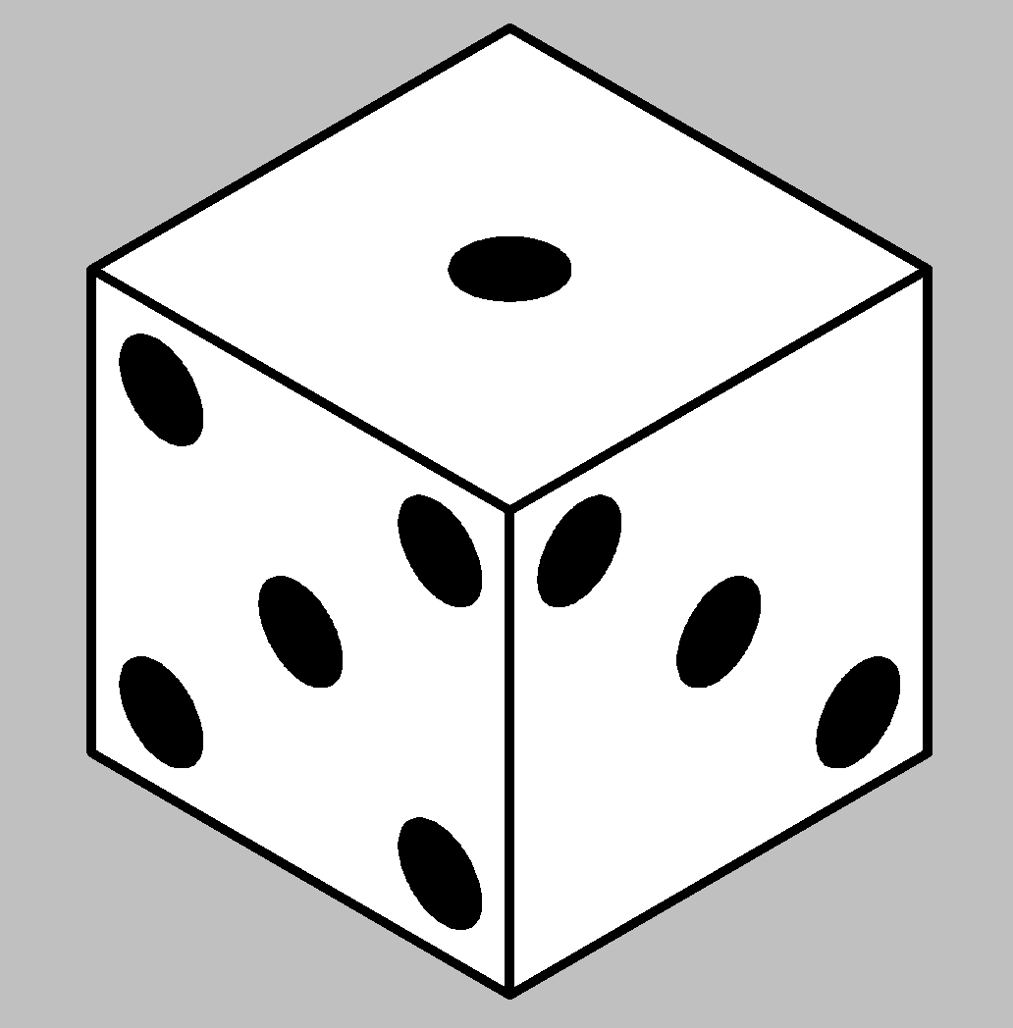
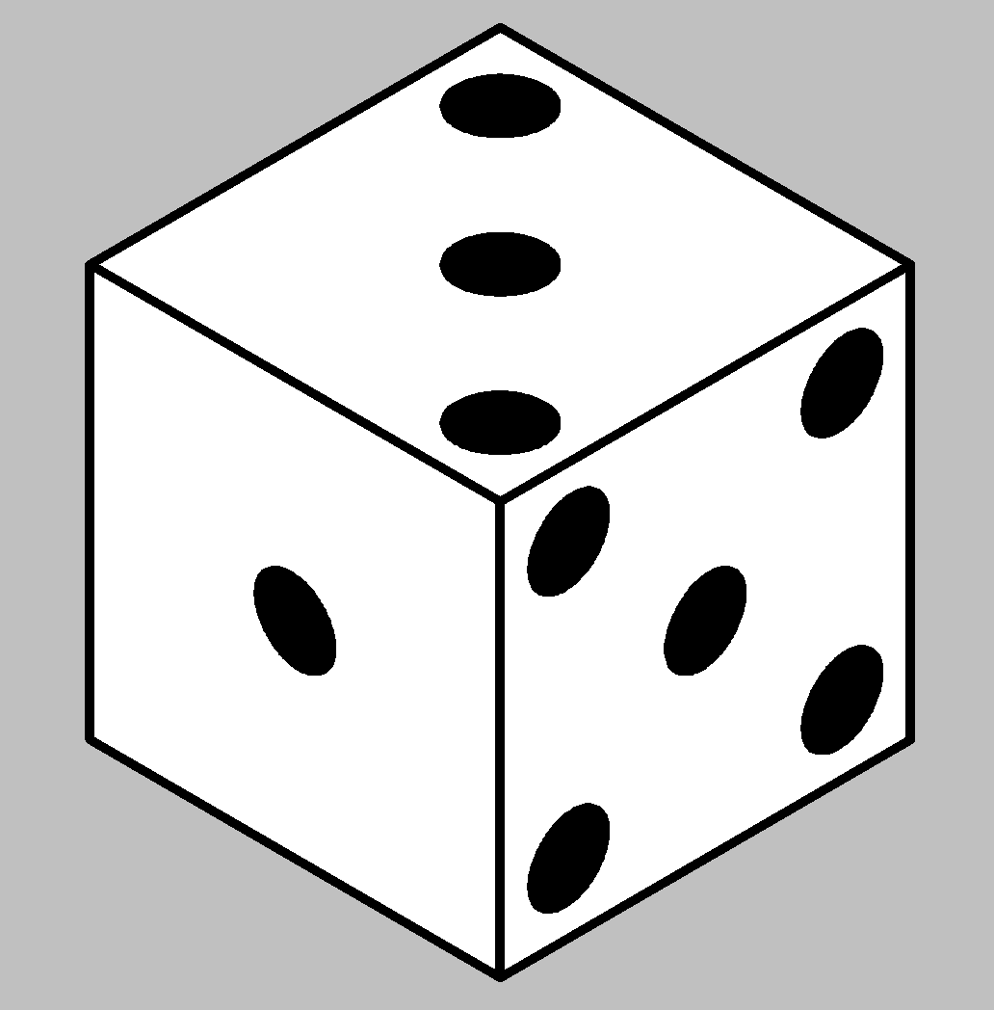
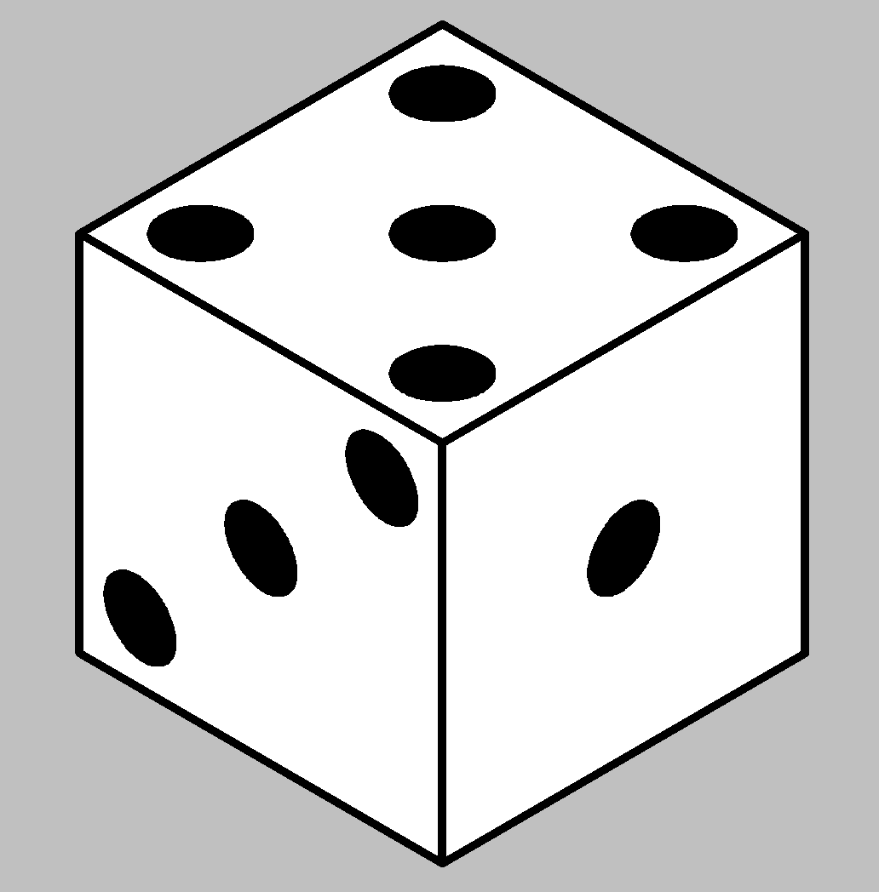
Továbbá, ha egy szabályos dobókockát úgy tartunk, hogy egyszerre lehessen látni a páratlan számú pöttyös oldalakat, akkor ezek az oldalak a pöttyök számának növekvő sorrendjében az óramutató járásával megegyező irányban követik egymást.

Slide 9
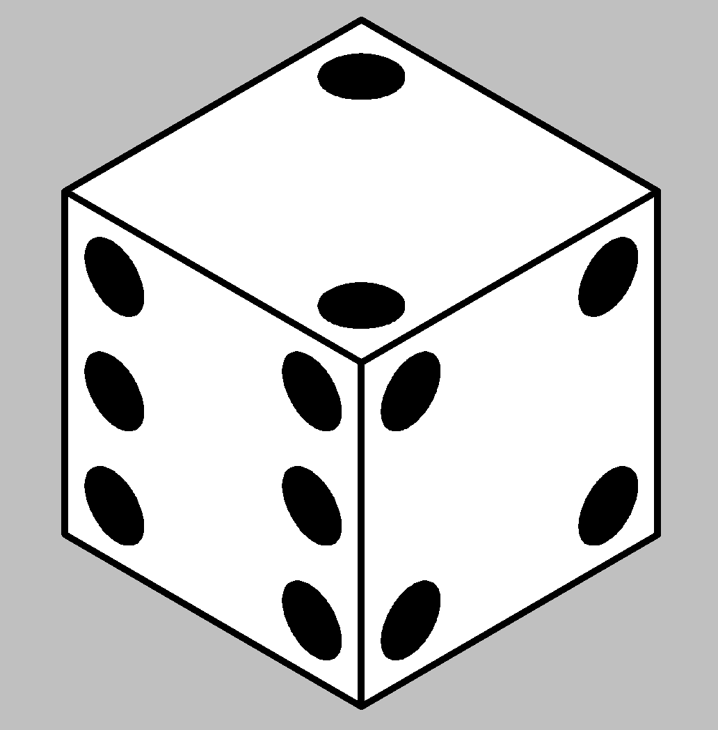
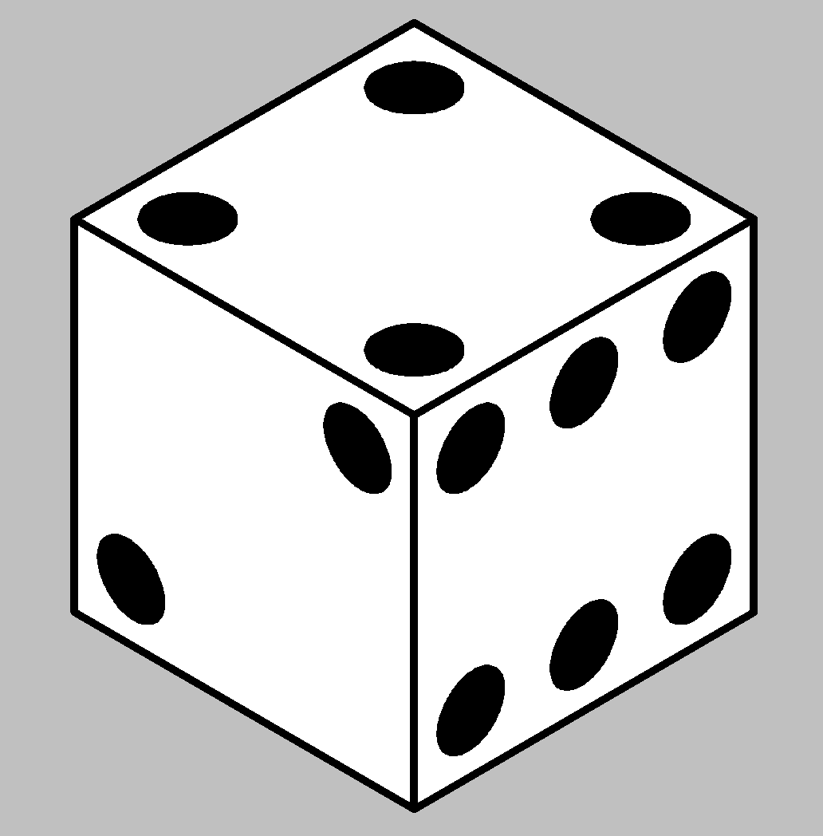
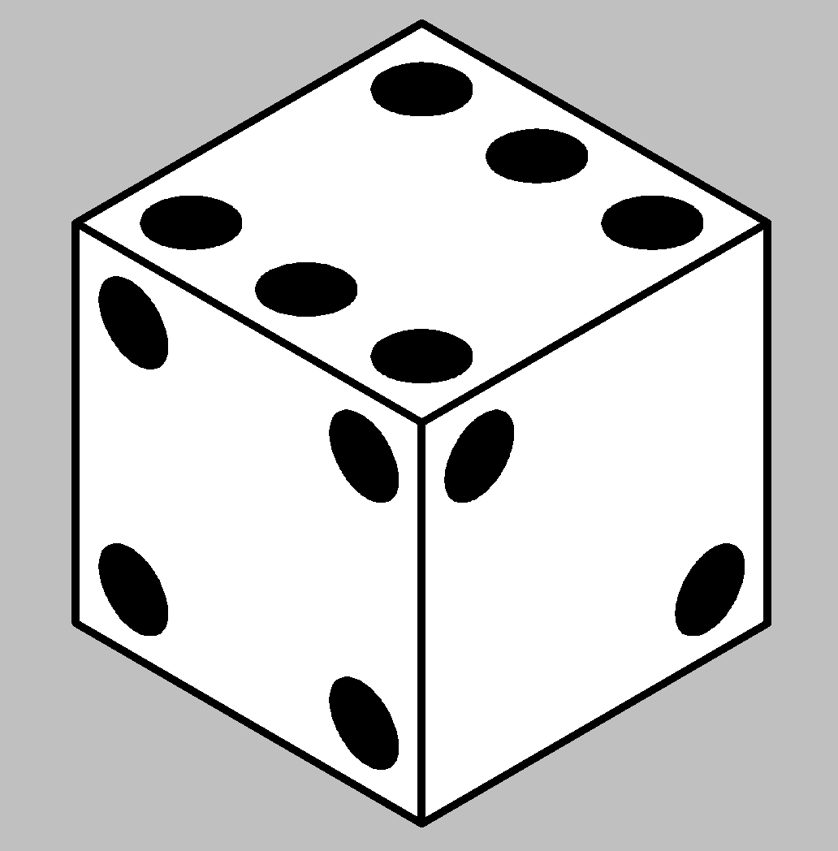
Továbbá, ha egy szabályos dobókockát úgy tartunk, hogy egyszerre lehessen látni a páros számú pöttyös oldalakat, akkor ezek az oldalak a pöttyök számának növekvő sorrendjében az óramutató járásával megegyező irányban követik egymást.

Slide 10
És végül a szabályos dobókocka oldalai egyforma alakúak, és a kocka mindegyik oldalára egyforma valószínűséggel esik, ha a kockát véletlenszerűen dobjuk.

Slide 11
Most tedd le a kockát egy vízszintes felületre.
A letett kockának legyen egy felső oldala, legyen egy alsó oldala. A letett kocka egyik oldala legyen bal oldalon, másik oldala legyen jobb oldalon a szemszögedből nézve. És a letett kockának az egyik oldala legyen veled szembe, ez lesz a szemközti oldala a kockának, a letett kockának a veled szemben levő oldallal szemközti oldala legyen a kocka hátsó oldala. Az teljesen mindegy, hogy a letett kocka felső, alsó, bal, jobb, szemközti, hátsó lapjain hány pötty van. Ezt eldöntheted Te is, vagy leteheted a kockát véletlenszerűen is.

Slide 12
Egy ilyen kockával kell egyszerű, de odafigyelést kívánó feladatot megoldani.

Slide 13
Most a feladatod a kocka elfordítása lesz.
A kockát úgy kell előre fordítani, hogy a szemközti lapból legyen felső lap, a felső lapból legyen hátsó lap, a hátsó lapból legyen alsó lap, és az alsó lapból legyen szemközti lap. A kocka bal oldali lapja a bal oldalon marad, és a kocka jobb oldali lapja jobb oldalon marad.
A kockát úgy kell jobbra fordítani, hogy a bal oldali lapból legyen felső lap, a felső lapból legyen jobb oldali lap, a jobb oldali lapból legyen alsó lap, és az alsó lapból bal oldali lap legyen. A kocka szemközti lapja szemközti lap marad, és a kocka hátsó lapja hátsó lap marad.

Slide 14
Tehát az teljesen mindegy, hogy most a letett kocka felső, alsó, bal, jobb, szemközti, hátsó lapjain hány pötty van.
Ha a kocka felső lapján éppen páros szám van, akkor a kockát jobbra kell fordítani.
Ha a kocka felső lapján éppen páratlan szám van, akkor a kockát előre kell fordítani.
Ezeket a fordításokat végezd el gyakorlásképpen legalább 5-ször! Fontos, hogy legalább 5-ször végezd el, hogy a kocka fordítgatása jól be legyen gyakorolva!

Slide 15
Most ha már begyakoroltad a kocka fordítgatásait, folytasd tovább! Ha a felső lapon 3 pötty lesz, hagyd abba a kocka fordítgatását!

Slide 16
Most fordítsál még egyet a kockán, és koncentráljál a kocka tetején levő pöttyök számára! És így a távolból megpróbálom kitalálni ezt a számot.

Slide 17
Nem sok esély van arra, hogy eltaláljam, hogy melyik számra koncentrálsz. Hiszen a 3-as számon kívül bármelyik egész szám szóba jöhet, ami 1-nél nem kisebb és 6-nál nem nagyobb.

Slide 18
Lássuk csak!

Slide 19
Érzem, hogy hiába próbálsz titkolózni. De látom gondolataidat, tudom, hogy melyik számra koncentrálsz.

Slide 20
A számot kártyákon fogom megmutatni.

Slide 21
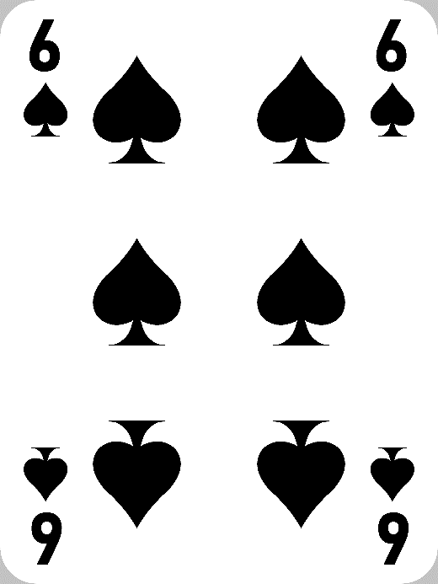
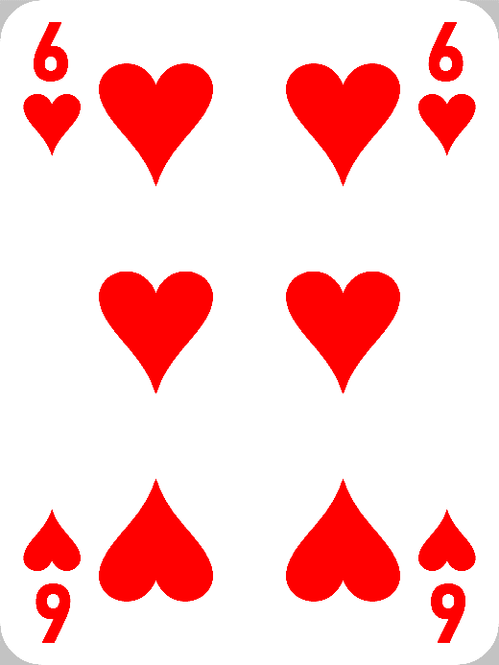
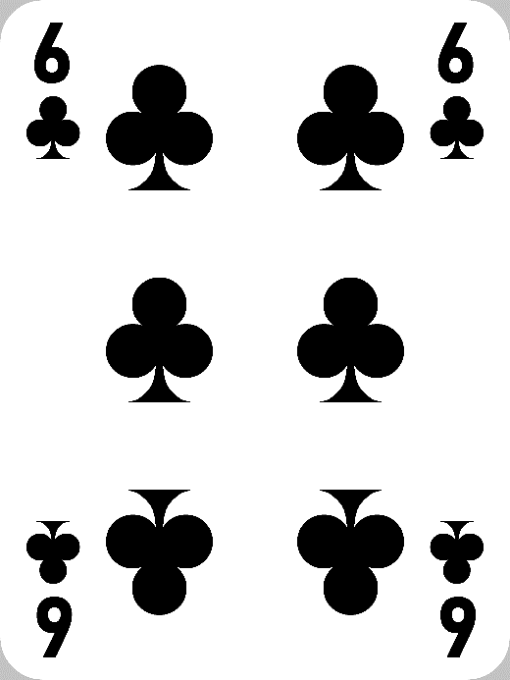
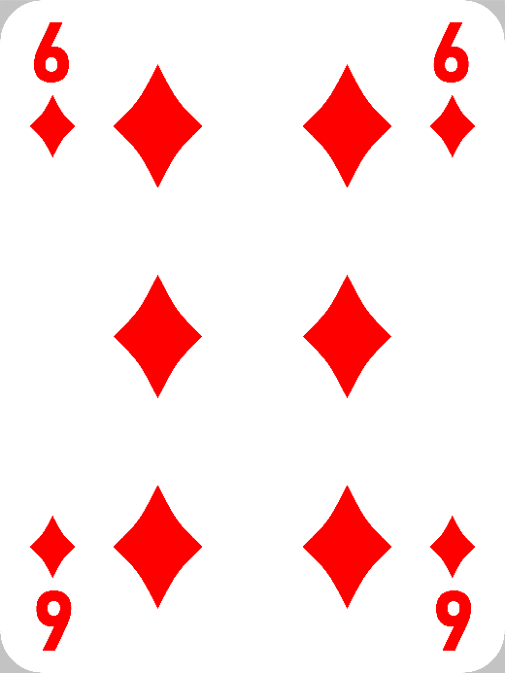
Eltaláltam??????

Slide 22
További szép napot!

